Slide 1

ParKing
Matos Kornél
Szőnyi Milán
Tapolcsányi Dávid
2025/2026

Slide 2
Tartalomjegyzék
ParKing bemutatása
A projektben használt webfejlesztési technológiák
Rendszeráttekintés – hardverkövetelmények
Rendszeráttekintés - szoftverkövetelmények
A weboldal elindítása
A weboldal bemutatása
Főoldal
Regisztráció
Bejelentkezés
A fejlesztők céljai
Kapcsolat
Lábléc
Fiók szerkesztése
Foglalás
A felhasználó foglalásai

Slide 3

ParKing bemutatása
A ParKing egy parkoló bérléssel foglalkozó weboldal​
A célja, hogy a felhasználók egyszerűbben tudjanak parkolóhelyet bérelni​
Regisztráció és bejelentkezés után a foglalás elindítható
Többféle parkolóhely
5 emelet

Slide 4












A projektben használt webfejlesztési technológiák
Fejlesztői környezetek:
Visual Studio Code
Visual Studio
Programozási nyelvek:
HTML
CSS
JavaScript
SQL
EJS
C#
További webfejlesztési eszközök:
XAMPP
MySQL
Node Package Manager
Node.js

Slide 5
Rendszeráttekintés - hardverkövetelmények
A weboldal általánosságban nem igényel nagy számítási teljesítményt​
Processzor: Minimális követelmény: 1.2 GHz-es egy- vagy kétmagos processzor​
Ajánlott: 1.6 GHz vagy gyorsabb, többmagos CPU​
Memória: Legalább 4 GB RAM​
Kijelző: A weboldal reszponzív, így bármilyen eszközön megfelelően jelenik meg a tartalom​
Internetkapcsolat: A weboldalnak szüksége van stabil internetkapcsolatra. Minimális sebesség: 2-4 Mbps​

Slide 6
Rendszeráttekintés - szoftverkövetelmények​
Operációs rendszer: A weboldal a legtöbb modern platformon problémamentesen futtatható.​
Támogatott rendszerek: ​
Windows 10 minimum​
Linux disztribúciók (Ubuntu, Debian)​
Android 8.0/iOs 13 (vagy újabb verzió)​
Böngészőkövetelmények: Az oldal előnyben részesíti az olyan böngészőket, amelyek gyors JavaScript-futtatást kínálnak​
Ajánlott böngészők:​
Google Chrome​
Mozilla Firefox​
Microsoft Edge​

Slide 7
A weboldal elindítása
Internetkapcsolat ellenőrzése
XAMPP elindítása:
Apache, MySQL futtatása
Adatbázis importálása
Projektmappa megnyitása (ajánlott: Visual Studio Code-ban)
Terminál megnyitása
Szükséges verziók a futtatáshoz:
Node.js v18.20.5
Npm v10.8.2
.env fájl létrehozása a mappán belül:
.env.example fájl tartalmának átmásolása
Szükséges adatok megadása:
DB_NAME=parking, DB_USER=root, DB_PASSWORD=””, DB_HOST=localhost, DB_DIALECT=mysql
Parancsok megadása:
Fontos, hogy a parancsokat a ParKing/main mappán belül kell megadni!
npm update
npm run setup
node server.js

Slide 8
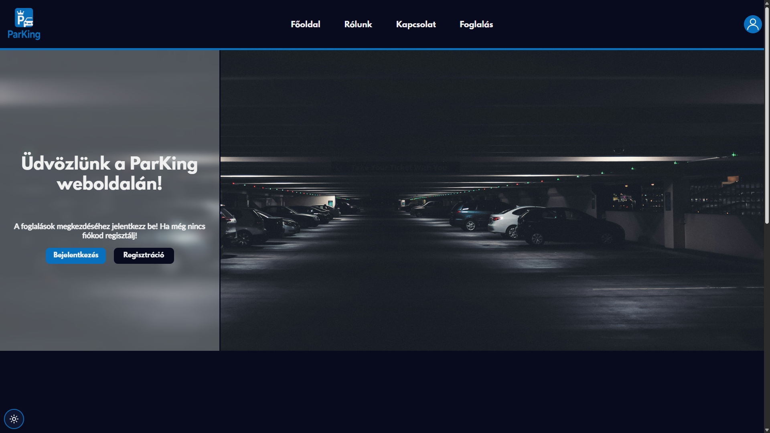
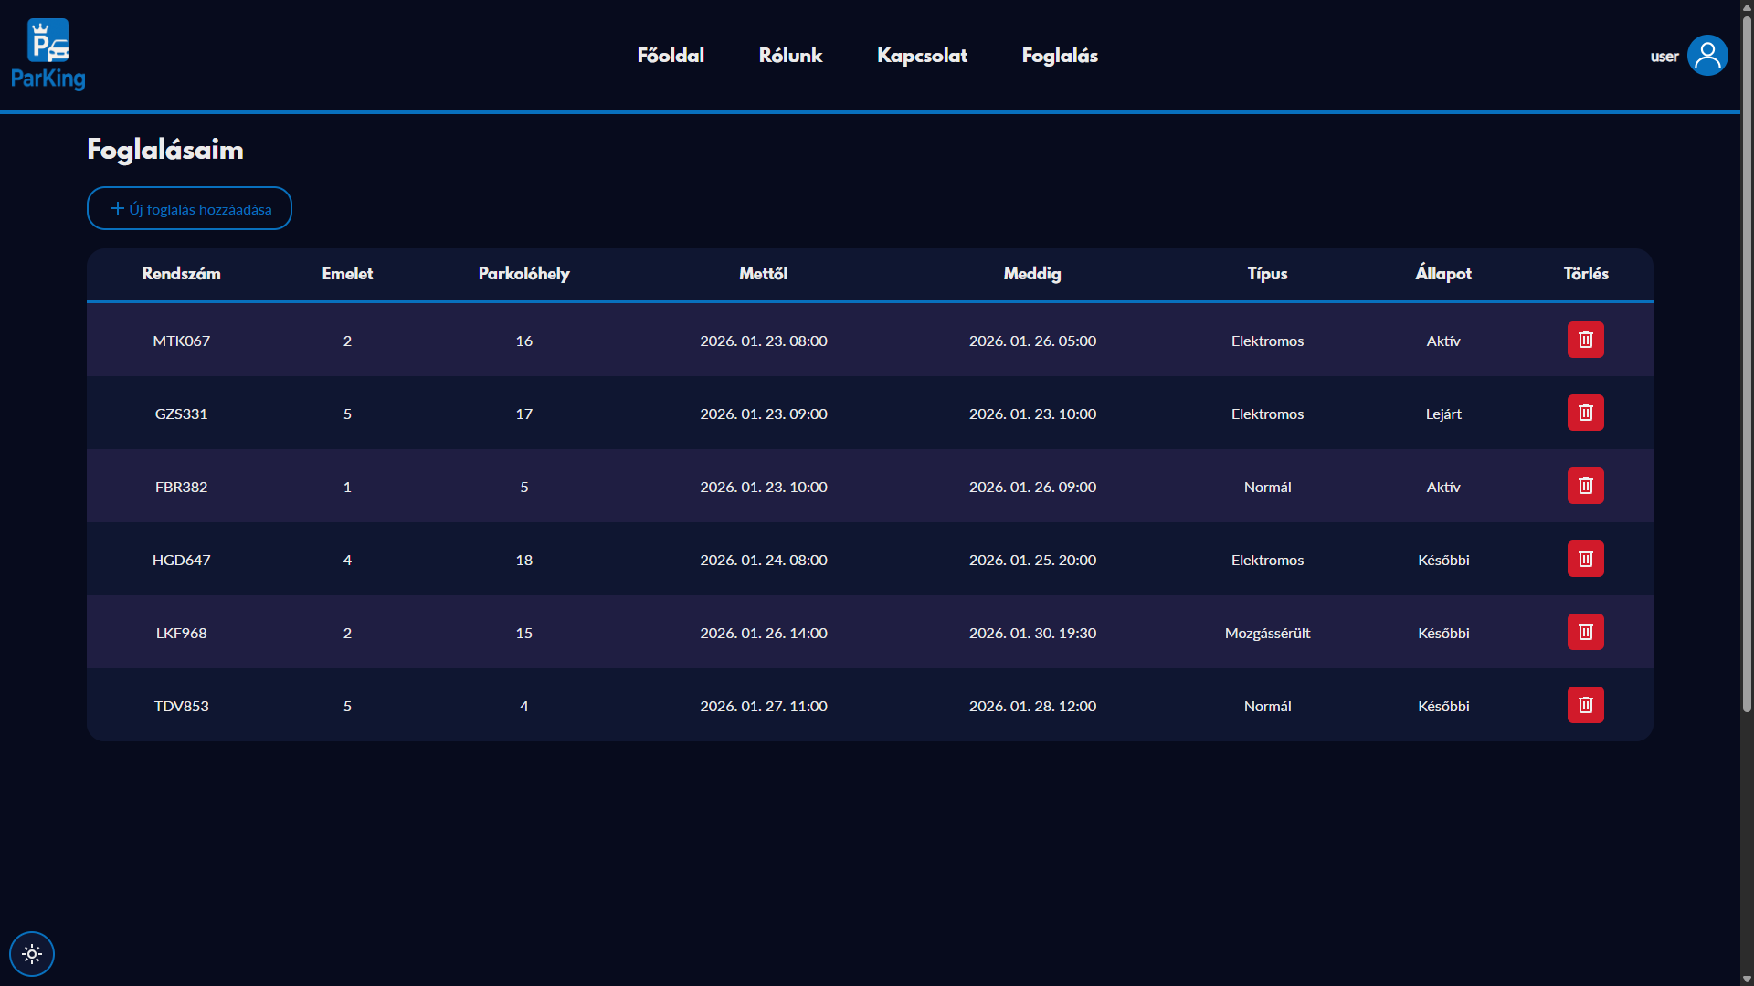
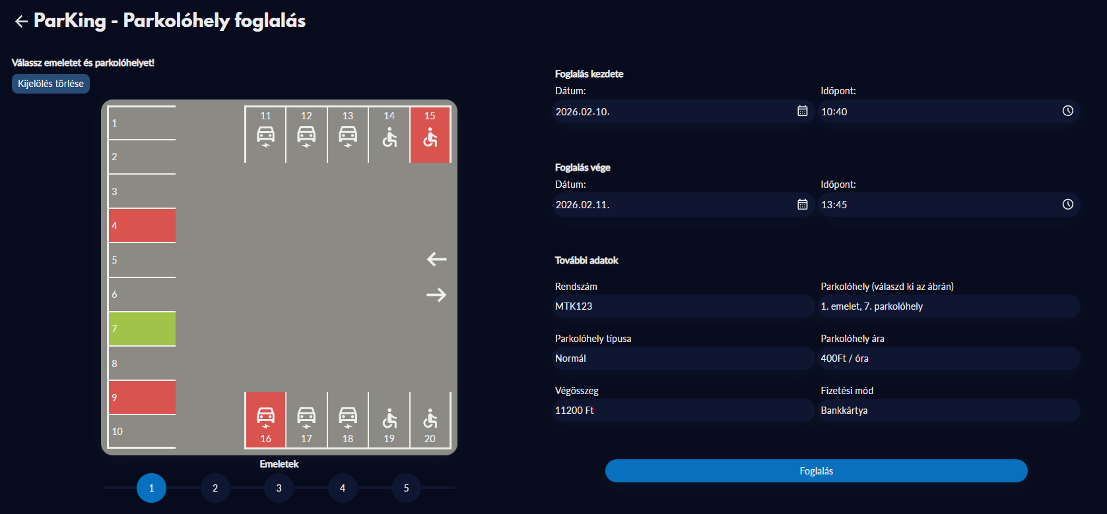
A weboldal bemutatása

Slide 9
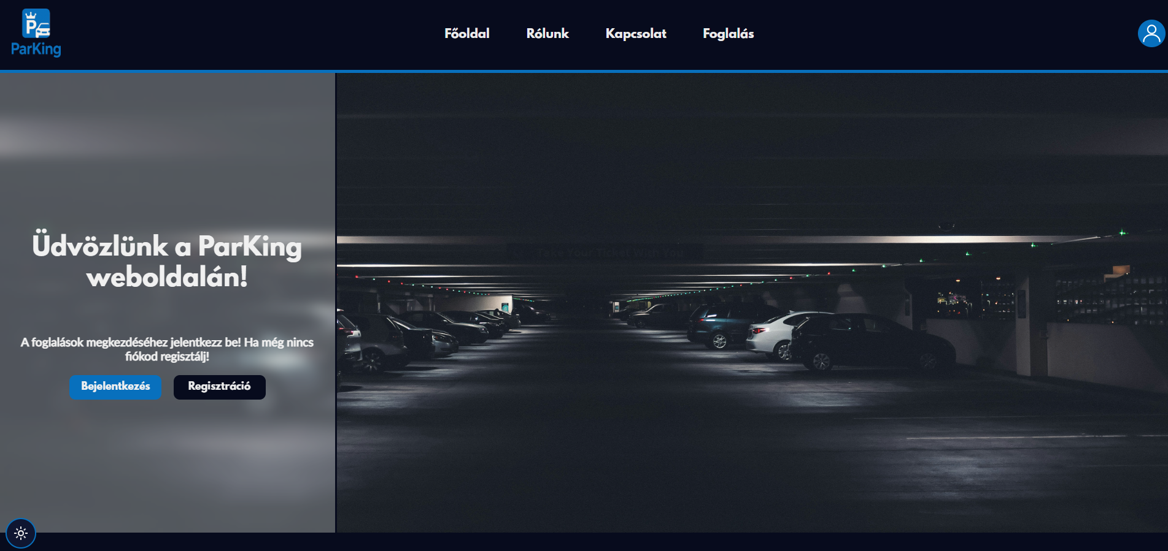
Főoldal
ParKing logó
Navigációs sáv
Felhasználói fiók
Bejelentkezés gomb
Regisztráció gomb
Sötét mód/világos mód gomb

Slide 10
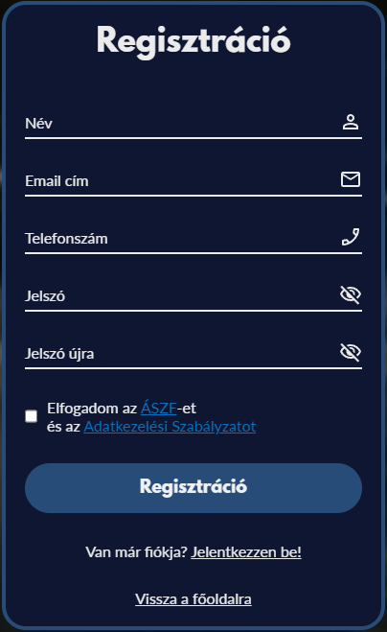
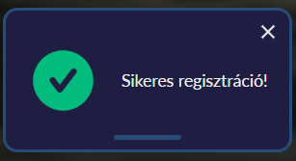
Regisztráció
Felhasználónév létrehozása
Email cím megadása
,,Sikeres regisztráció!” felugró ablak
Telefonszám megadása
Jelszó létrehozása
Jelszó megjelenítése ikon
Jelszó megerősítése
ÁSZF és Adatkezelési Szabályzat elfogadása
Regisztráció megerősítése
Bejelentkezés hivatkozás
Vissza a főoldalra hivatkozás

Slide 11
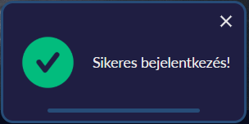
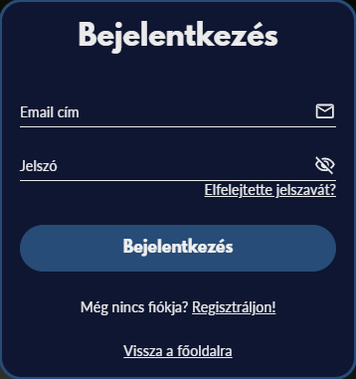
Bejelentkezés
,,Sikeres bejelentkezés!” felugró ablak
Email cím megadása
Jelszó megadása
Jelszó megjelenítése ikon
Elfelejtette a jelszavát? hivatkozás
Bejelentkezés gomb
Regisztráljon hivatkozás
Vissza a főoldalra hivatkozás

Slide 12
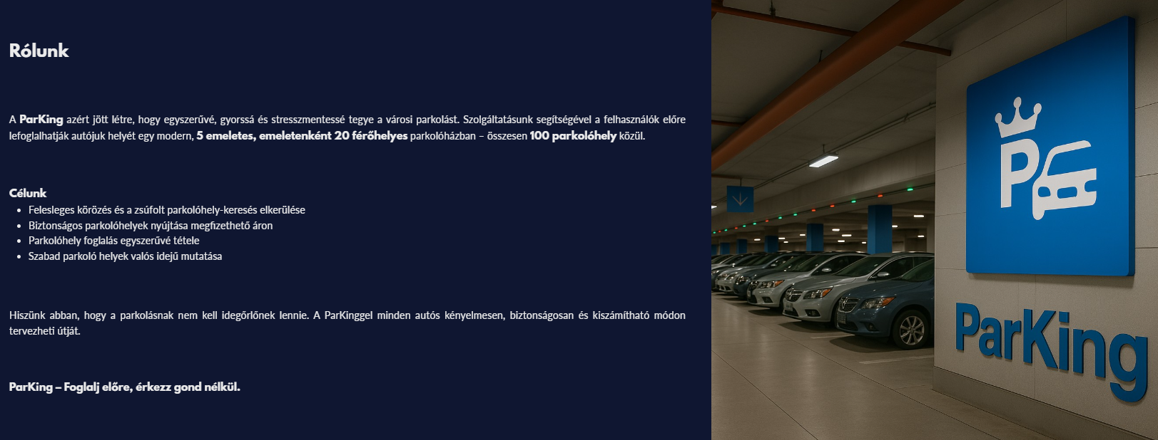
A fejlesztők céljai

Slide 13
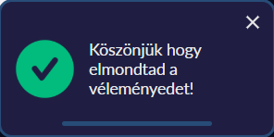
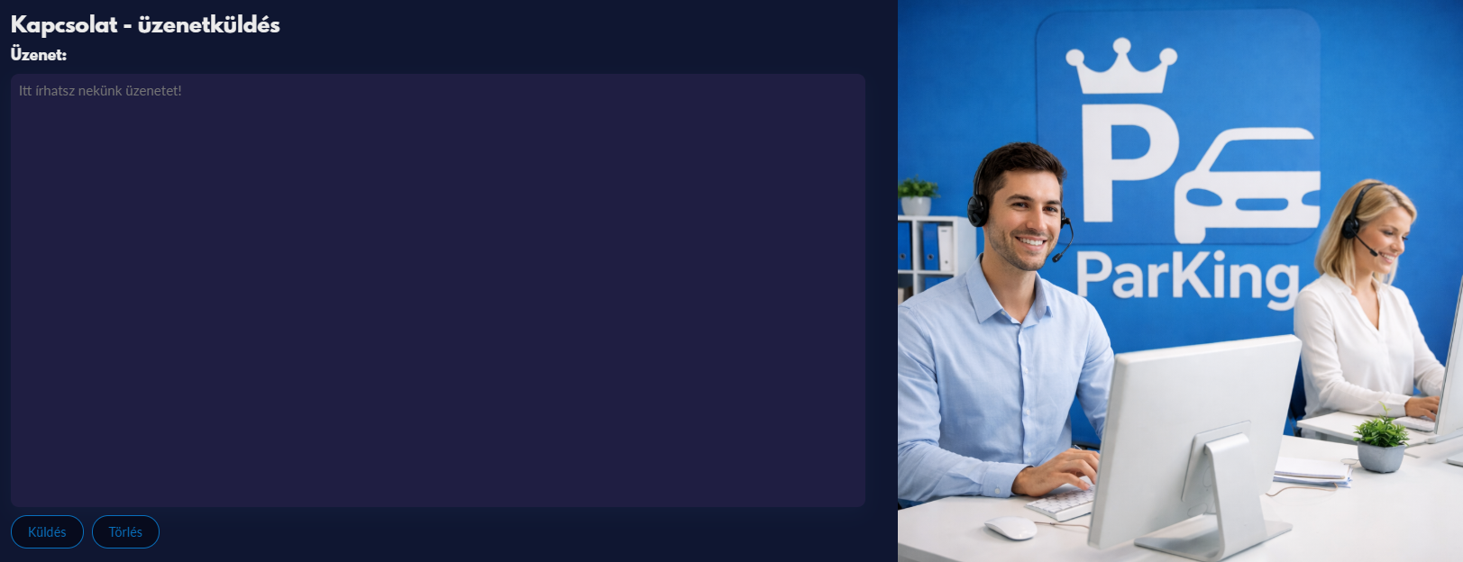
Kapcsolat
Üzenetküldés utáni felugró ablak
Üzenet elküldése
Üzenet törlése

Slide 14
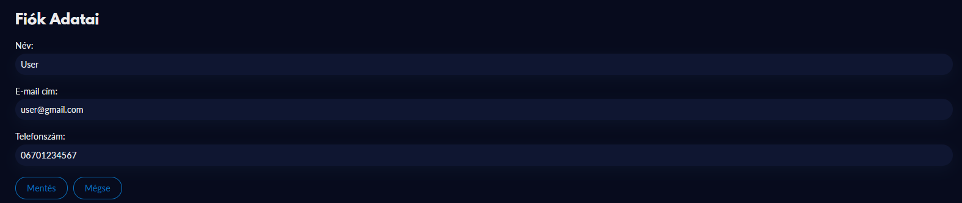
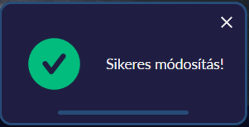
Fiók szerkesztése
Felhasználó neve
Felhasználó email címe
Felhasználó telefonszáma
Vissza gomb
Változtatások mentése gomb
,,Sikeres módosítás!” felugró ablak

Slide 15
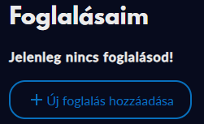
Foglalás
Foglalás indítása

Slide 16
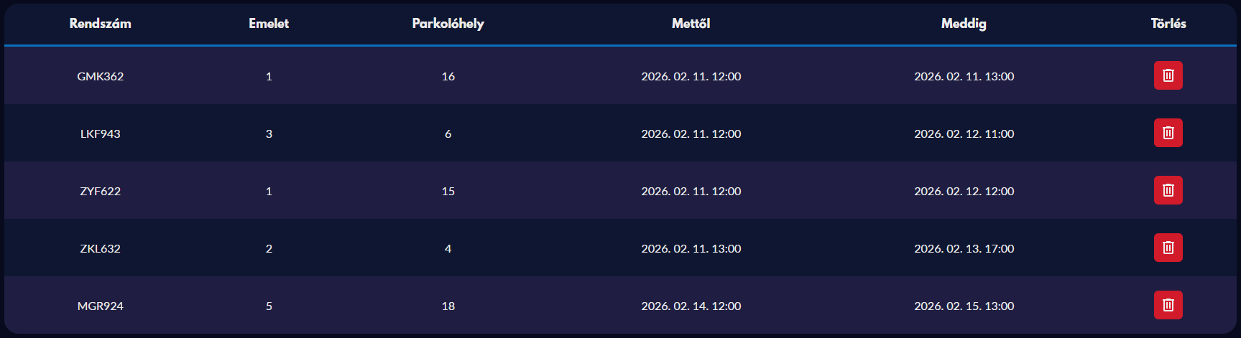
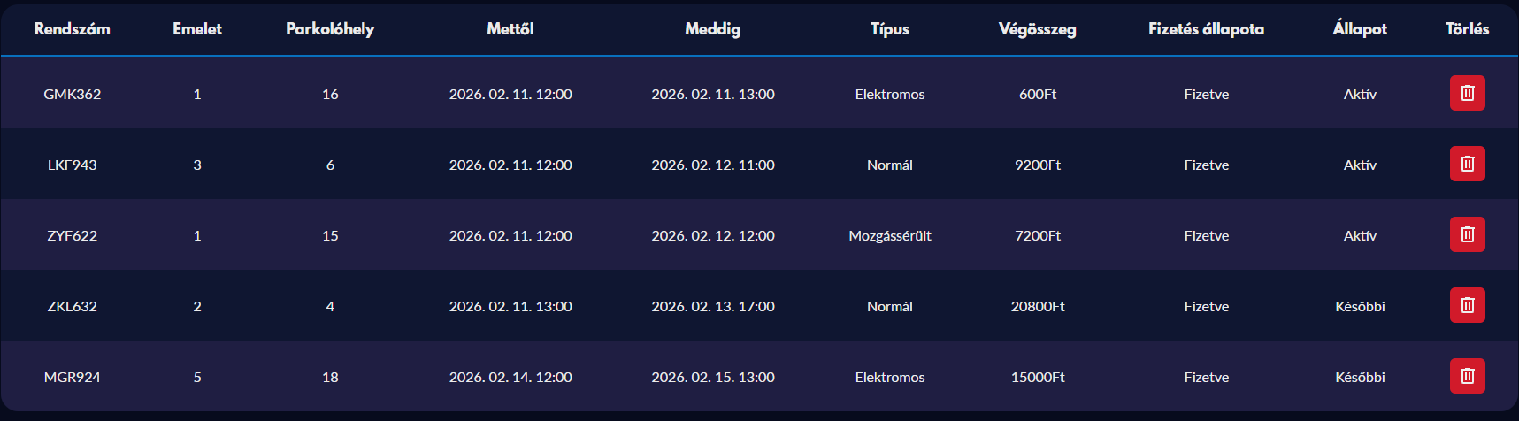
A felhasználó foglalásai

Slide 17
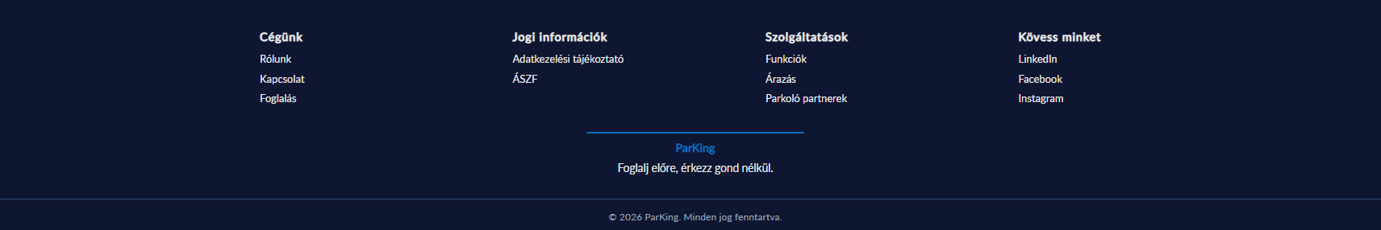
Lábléc
Menüpontok

Slide 18
Köszönjük a figyelmet!
ParKing csapata

